Slide 1
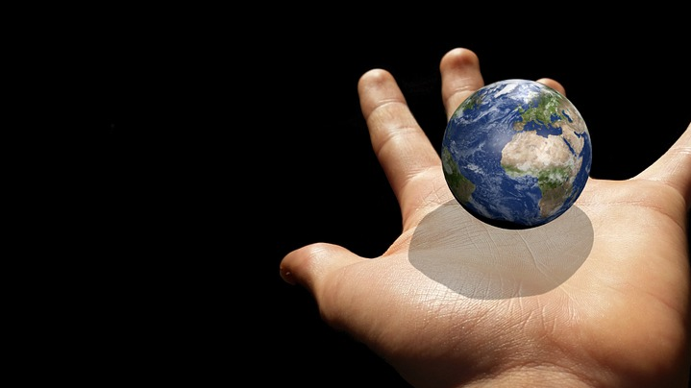
只有一个地球
语文 六年级 上册 配人教版
主讲人：PPT818
时间: xxx

Slide 2
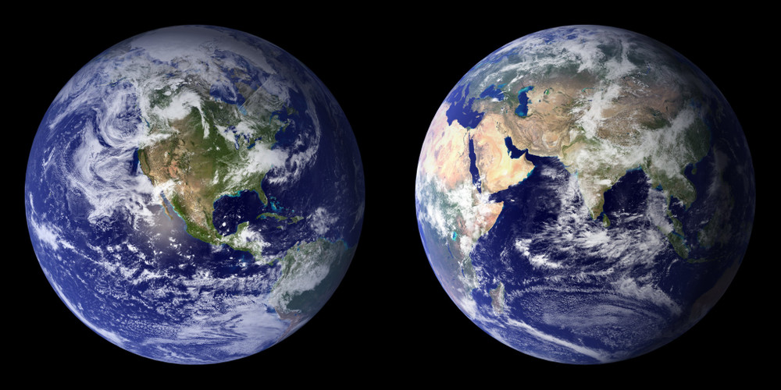
趣味导入
地球

Slide 3
资料链接
地球 太阳系八大行星之一，按距离太阳远近的次序计为第三颗，形状像球而略扁，自转一周时间是一昼夜，绕太阳一周的时间是一年。周围有大气层包围着，表面是陆地和海洋，有人类和动植物等生存。有一个卫星——月球。

Slide 4
字词认读
yíng guǒ lán ǎi zī
晶莹 包裹 摇篮 和蔼 资源
gòng làn jī dǔ jié
贡献 滥用 基地 目睹 枯竭

Slide 5
字词认读
kāng kǎi
ēn cì
慷 慨
恩 赐
大方，不吝惜。
原指帝王给予赏赐，现泛指因怜悯而施舍（多含贬义）。

Slide 6
句段感知
默读课文，说说课文写了关于地球的哪几方面的内容？
地球美丽壮观；
地球是渺小的，自然资源是有限的；
人类无法移居到别的星球；
人类应该保护地球。

Slide 7
句段感知
这是对地球的赞美，突出了地球的可爱与美丽，体现了作者对地球的热爱。
据有幸飞上太空的宇航员介绍，他们在天际遨游时遥望地球，映入眼帘的是一个晶莹的球体，上面蓝色和白色的纹痕相互交错，周围裹着一层薄薄的水蓝色“纱衣”。地球，这位人类的母亲，这个生命的摇篮，是那样美丽壮观，和蔼可亲。
打比方
将地球比作母亲、摇篮，说明了地球是人类及万物生存繁衍的地方，阐明了地球与人类及万物的关系。

Slide 8
句段感知
列数字 作比较
但是，在群星璀璨的宇宙中，地球是一个半径约为6400千米的星球。同茫茫宇宙相比，地球是渺小的。它只有这么大，不会再长大。
准确地说明地球的体积
地球的渺小
人类的活动范围是有限的，地球对于人类而言非常珍贵，人类应该珍惜和保护地球。

Slide 9
句段感知
中心句
地球所拥有的自然资源也是有限的。拿矿产资源来说，它不是谁的恩赐，而是经过几百万年，甚至几亿年的地质变化才形成的。地球是无私的，它向人类慷慨地提供矿产资源。但是，如果不加节制地开采，必将加速地球上矿产资源的枯竭。
举例子 列数字
以矿产资源为例，通过具体的数字写出了矿产资源的形成需要花费很久的时间，说明地球上的自然资源是有限的。
拟人 赞美了地球无私奉献的精神

Slide 10
句段感知
引用
科学家已经证明，至少在以地球为中心的四十万亿千米的范围内，没有适合人类居住的第二个星球。
直观地表明了范围之大
表示最小的限度，说明了距离的遥远。

Slide 11
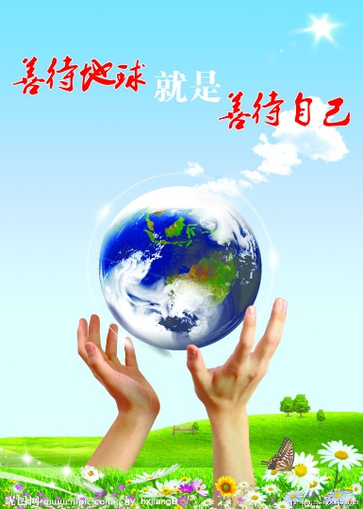
句段感知
地球被破坏、资源枯竭的严重后果
只有一个地球，如果它被破坏了，我们别无去处。如果地球上的各种资源都枯竭了，我们很难从别的地方得到补充。我们要精心地保护地球，保护地球的生态环境。让地球更好地造福于我们的子孙后代吧！
保护地球，保护地球的生态环境！

Slide 12
句段感知
这篇课文从人类生存的角度介绍了地球的有关知识，阐明了地球对于人类的重要性及“只有一个地球”的事实，呼吁人类应珍惜资源，保护地球。
主题思想

Slide 13
当堂测评
1.读句子，看拼音写词语。
地球上人类生命的yáo lán（ ）。遥望地球，它是一个jīng yíng（ ）的球体，外面bāo guǒ（ ）着一层薄薄的冰蓝色“纱衣”，漂亮极了！
摇篮
晶莹
包裹

Slide 14
当堂测评
2. 选词填空。
渺小 微小
在大自然面前，人显得十分（ ）。
人的眼睛里容不得一颗（ ）的沙粒。
渺小
微小

Slide 15
当堂测评
3.作为地球的小村民，保护环境是我们义不容辞的责任，请你写几条环保用语吧！
示例：同建绿色温馨家园，共享清澈碧水蓝天。
追求环保是你我的心愿，参与环保是你我的责任。

Slide 16
感谢各位聆听
语文 六年级 上册 配人教版
主讲人：PPT818
时间: xxx

